Slide 1
Algèbre 1 IA – S1
Hamza El Mahjour

Slide 2
Plan du module
Chapitre 1 : Généralités (Logique, arithmétique …)
Chapitre 2 : Structures algébriques
Chapitre 3 : Polynômes
Chapitre 4 : Fractions Rationnelles

Slide 3
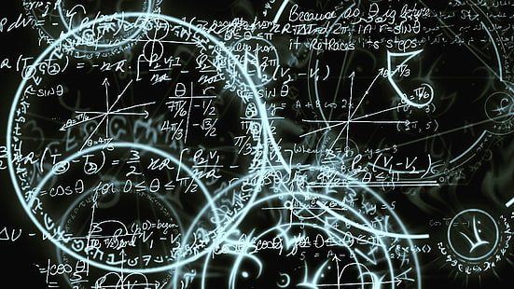
Généralités

Slide 4
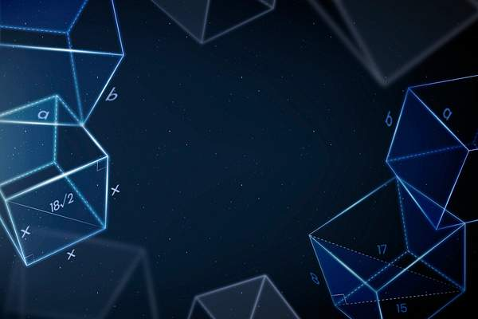
Logique
Propositions
Connecteurs
Quantificateurs
Raisonnements logiques

Slide 5
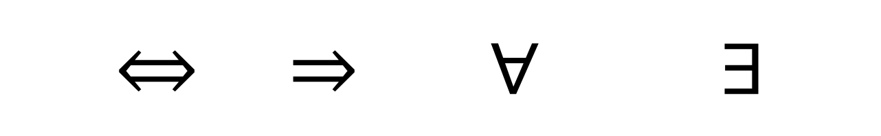
Logique
Le raisonnement mathématique obéit à une logique. À la limite de la philosophie, la logique est une branche des mathématiques qui permet d’établir la valeur de vérité de propositions et de construire des raisonnements mathématiques. Depuis les recherches sur la logique du XIXe siècle sont apparus des nouveaux symboles, qu’un mathématicien utilise maintenant couramment, comme :
$$⇔ ⇒ ∀ ∃$$

Slide 6
Logique (Dictionnaire des mathématiques)
La logique mathématique diffère de la logique formelle philosophique. Science de la démonstration, la logique mathématique consiste surtout en l’étude des rapports formels existant entre les propositions indépendamment
de toute interprétation que l’on pourrait en donner ou des valeurs de vérité que l’on peut leur attribuer. La logique des prédicats prolonge le calcul propositionnel en introduisant des variables et en étudiant la nature profonde des propositions; elle constitue un outil important pour la rigueur du raisonnement mathématique.

Slide 7

Vocabulaire usuel
Expression
Proposition
Propositions particulières
Exemples
This Photo by Unknown Author is licensed under CC BY-NC

Slide 8
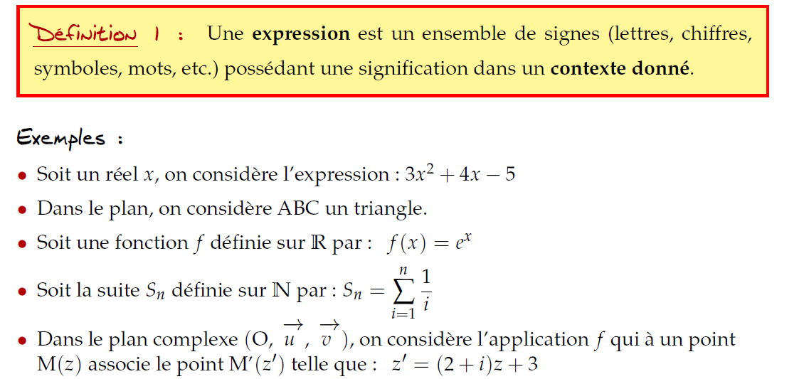
Expression

Slide 9
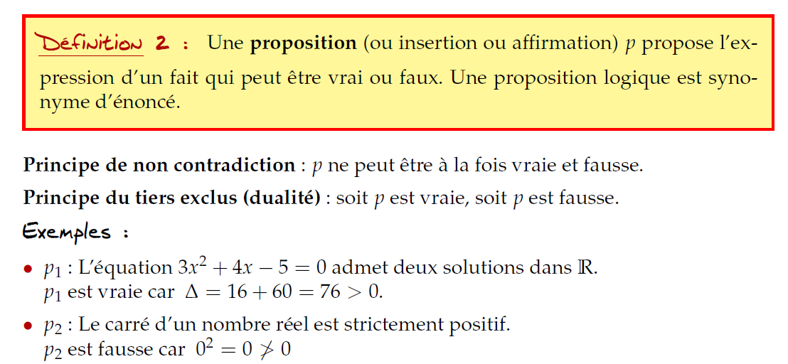
Proposition

Slide 10
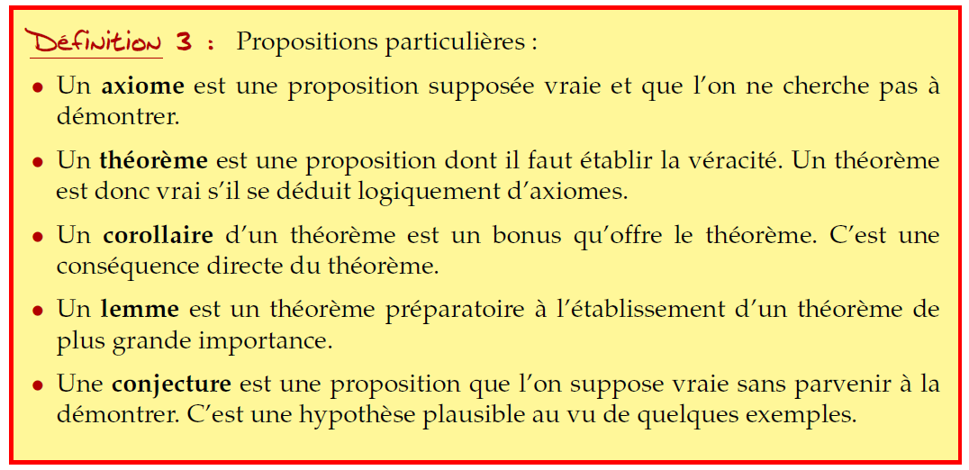
Propositions Particulières

Slide 11
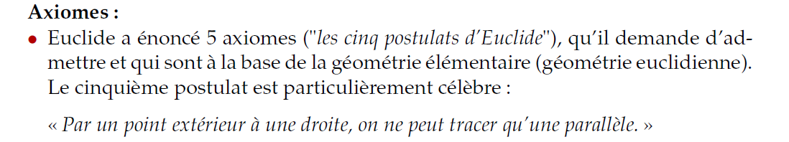
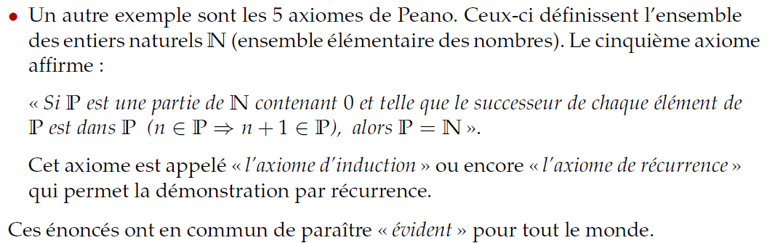
Exemples

Slide 12
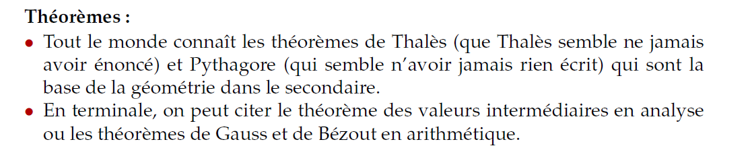
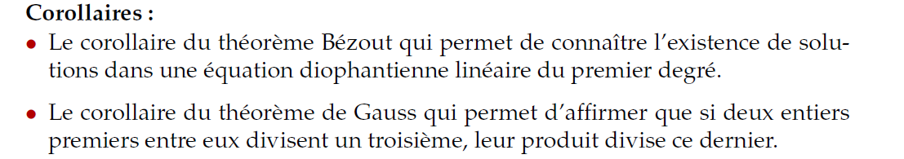

Slide 13
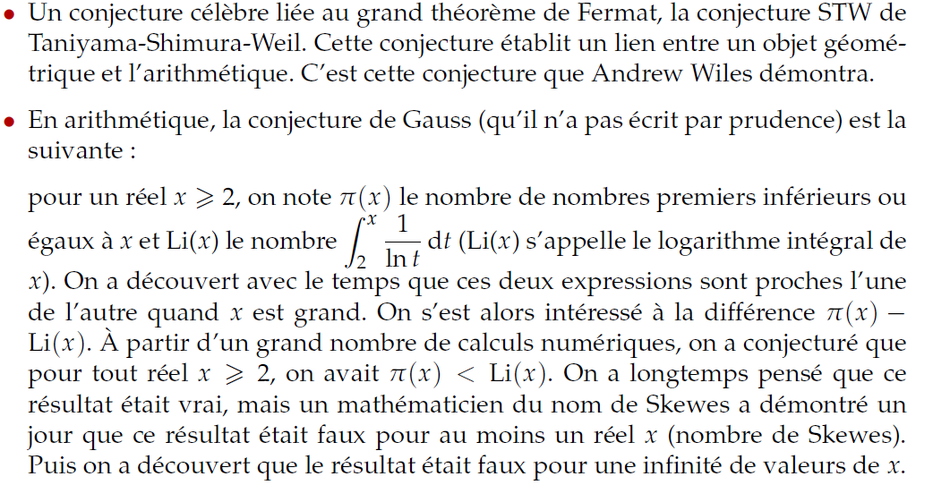
Conjectures:

Slide 14
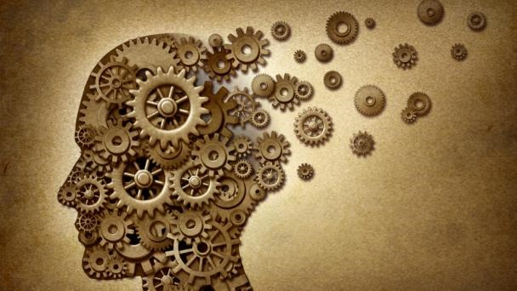
Connecteurs
Négation, Conjonction et Disjonction
Tables de verité
Propriétés et Lois “De Morgan”

Slide 15
